Slide 1
事务管理(并发控制技术3)
教 师：杨广超
单 位：重庆大学计算机学院
Email：gchao_yang@cqu.edu.cn
电 话：15923504788

Slide 2
银行办理业务
每人取一个号，等待喊号

Slide 3
主要学习目标
时间戳排序协议
快照隔离

Slide 4
思考问题
不用锁如何才能实现多事务正确并发执行呢？

Slide 5
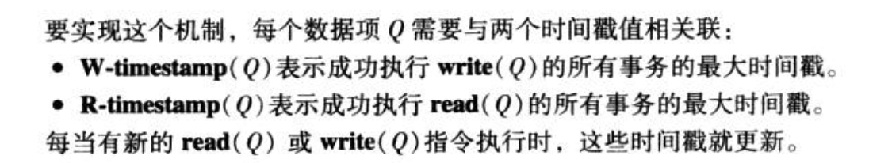
时间戳排序协议
时间戳
对于系统中的每一个事务T_{i}，把一个固定的时间戳和它联系起来，记为TS（T_{i}）
  系统时钟，该事务进入系统的时间
  逻辑计数器，该事务进入系统的计数器值
事务的时间戳决定了串行化的顺序

Slide 6
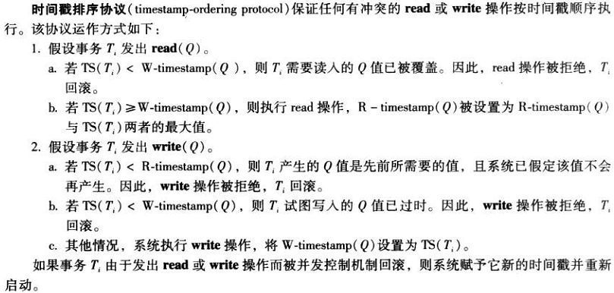
时间戳排序协议
1)时间戳协议的规则?
注：以下均为T i
p.384：时间戳协议可保证调度是冲突可串行化的！
(仅可能与‘写’发生冲突)
(被某新事务覆盖)
(未被新事务覆盖)
(可能与’读’和‘写’发生冲突)
(新事务已读，不应再改)
(新事务已写，不应再改)
(属于正常写，更新时间戳)

Slide 7

时间戳排序协议
1)时间戳协议的规则?
一调度如下图，时间戳分别为 1, 2, 3, 4, 5
TS(T_{i})=i, i=1 ,…, 5
执行过程分析？
R-timestamp(X )=5正常读
R-timestamp(Y )=2正常读
R-timestamp(Y )=2正常读(不更新)
W-timestamp(Y )=3正常写(需检查)
W-timestamp(Z )=3正常写
(W)
R-timestamp(W )=5正常读
异常读,撤消事务T2(需检查)
R-timestamp(X )=5正常读(不更新)
R-timestamp(W )=5正常读(不更新)
异常读,撤消事务T3(需检查)
W-timestamp(Y )=5正常写(需检查)
W-timestamp(Z )=5正常写
因通过时间戳协议控制执行，不在需要加锁！
案例1
T1,T4,T5三个事务正常执行，
而T2, T3两个事务回滚重做。

Slide 8

基于时间戳排序协议
2)时间戳排序协议有什么特点？
为一有向图：顶点代表事务，每条弧描述一个冲突
操作； Ti→Tj表示Ti和 Tj为冲突操作，且Ti先于Tj。
时间戳排序协议保证了可串行化。
优先图中的弧都是从小时间戳到大时间戳:
因此，在调度优先图中没有环。
若Ti读Q，仅Tj写Q为冲突操作
而按规则，这时必Ti< Tj(否则Ti撤销)
Ti→Tj
Q
Ti
Tj
若Ti写Q，Tj读Q或写Q均是冲突操作
而按规则，这两种情形均Ti< Tj(否则Ti撤销)
(优先图中无环)
1）时间戳排序协议不仅保证：
冲突可串行化！(因为冲突操作按时间戳顺序进行处理)
2）时间戳排序协议还保证：
不会出现死锁现象!（因为不要求事务加锁，也不需等待）

Slide 9
基于时间戳排序协议
3)时间戳排序协议有什么缺点？如何解决？
时间戳协议的调度可恢复吗？
一调度如下图，时间戳分别为 1, 2, 3, 4, 5
TS(T_{i})=i, i=1 - 5
(Z)
T5读了T3的数据
Tj
Ti
write(Z)
commit
可恢复的调度—
如果事务T_{j}读取了先前由事务T_{i}所写的数据，
事务T_{i}需要在T_{j}之前提交
若T3撤消，因T5已提交，导致不可恢复！
案例2

Slide 10
基于时间戳排序协议
时间戳协议能防止级联回滚吗？
一调度如下图，时间戳分别为 1, 2, 3, 4, 5
TS(T_{i})=i, i=1 - 5
执行过程分析：
R-timestamp(X )=5正常读
R-timestamp(Y )=2正常读
R-timestamp(Y )=2正常读(不更新)
W-timestamp(Y )=3正常写(需检查)
W-timestamp(Z )=3正常写
(Z)
R-timestamp(Z )=5正常读(需检查)
异常读,撤消事务T2(需检查)
write(Z)
W-timestamp(Z )=5正常写(需检查)
R-timestamp(X )=5正常读(不更新)
R-timestamp(W )=5正常读(不更新)
异常读,撤消事务T3(需检查)
因T3撤消,T5连带回滚！
案例3

Slide 11
快照隔离
1. 快照隔离的基本思想是什么？
快照隔离是在事务开始执行时给它数据库的一份快照。
事务在该快照上操作，和其他并发事务完全隔离.
快照中的数据值仅包括已经提交的事务所写的值。
对只读事务来说是理想的，不需要等待
更新事务，需要在更新写入数据库之前，处理与其他并发更新的事务之间存在的潜在冲突。

Slide 12
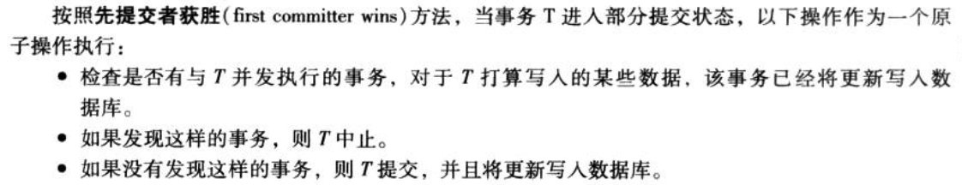
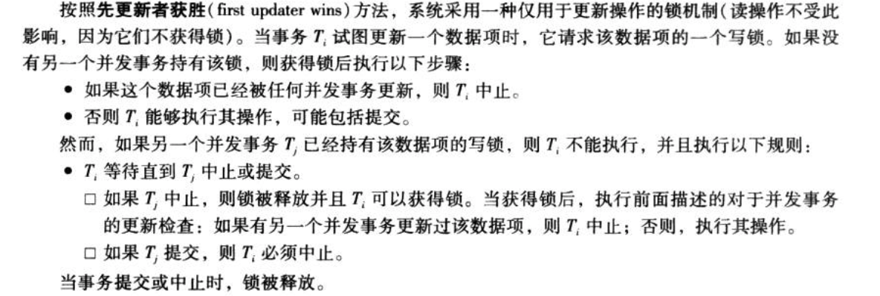
快照隔离
2.基于快照隔离，更新事务是如何操作的 ？

Slide 13
基于有效性检查的协议
Validation-Based Protocol
1. 基于有效性检查的协议的阶段？
In this protocol, execution of each transaction T_{i} is done in three phases.
1. Read and execution phase: Transaction T_{i} writes only to
temporary local variables
2. Validation phase: Transaction T_{i} performs a '' validation test''
to determine if local variables can be written without violating
serializability.
3. Write phase: If T_{i} is validated, the updates are applied to the
database; otherwise, T_{i} is rolled back.
The three phases of concurrently executing transactions can be interleaved交替, but each transaction must go through the three phases in that order.
  Assume for simplicity that the validation and write phase occur together, atomically and serially
    I.e., only one transaction executes validation/write at a time.
Also called as optimistic乐观 concurrency control since transaction executes fully in the hope that all will go well during validation
(而封锁协议和时间戳排序协议等，称为悲观并发协议，他们检查到冲突时，或强迫事务等待或回滚)

Slide 14
Validation-Based Protocol (Cont.)
基于有效性检查的协议
2.基于有效性基于有效性检查的协议是如何实现，适用于什么情况？
合法性检查应满足:
若TS(T_{i}) <TS(T_{k}),等价的串行调度应满足T_{i}在T_{k}之前完成效果.
Each transaction T_{i} has three timestamps
  Start(T_{i}) : the time when T_{i} started its execution
  Validation(T_{i}) : the time when T_{i} entered its validation phase
  Finish(T_{i}) : the time when T_{i} finished its write phase
Serializability order is determined by timestamp given at validation time, to increase concurrency.
  Thus TS(T_{i}) is given the value of Validation(T_{i}).
This protocol is useful and gives greater degree of concurrency if probability of conflicts is low.
  because the serializability order is not pre-decided, and
  relatively few transactions will have to be rolled back.
为可串行化调度！
即令: TS(T_{i}) =Validation(T_{i}).
该协议特别适合的场合？
协议适合情况：大部分事务都是只读事务,事务发生冲突的频率低!

Slide 15
Validation Test for Transaction T_{j}
基于有效性检查的协议
☆如何进行事务有效性检查？
If for all T_{i} with TS (T_{i}) < TS (T_{j}) either one of the following condition holds:
  1) finish(T_{i}) < start(T_{j});
  2) start(T_{j}) < finish(T_{i}) < validation(T_{j}), and the set of data items written
  by T_{i} does not intersect(不相交) with the set of data items read by T_{j}.
then validation succeeds and T_{j} can be committed. Otherwise, validation fails and T_{j} is aborted.
可串行化说明:
1）Tj读数据(和写数据，start阶段之后的finish阶段)均在Ti全部完成写数据之后，
故可按Ti、Tj次序(冲突)串行化。
2）首先注意：Tj写数据(validation之后的finish阶段)晚于Ti写数据(finish阶段) ；
然后，虽然Tj读数据(start阶段)早于Ti写数据(finish阶段) ，但两数据项集不相交，
因而不会发生冲突操作，故仍然可按Ti、Tj次序(冲突)串行化。

Slide 16

Schedule Produced by Validation
基于有效性检查的协议
3.什么是悲观的并发控制？乐观的并发控制？
该调度的事务有效性检查结果如何？
Example of schedule produced using validation
显然: T(25)<T(26)
Start(T25)
Start(T26)
(事务读操作阶段)
(事务读操作阶段)
validation(T25)
(事务无写操作)
finish(T25)
validation(T26)
(事务写操作阶段)
可串行化为T25、T26！
finish(T26)
……
不满足第一条件！
但满足第二条件：
通过有效性检查！
  1) finish(T25) < start(T26) ？
  2) start(T26) < finish(T25) < validation(T26), and the set of data items written by
  T25 does not intersect(不相交) with the set of data items read by T26 ？
(空集)
(AB)

Slide 17
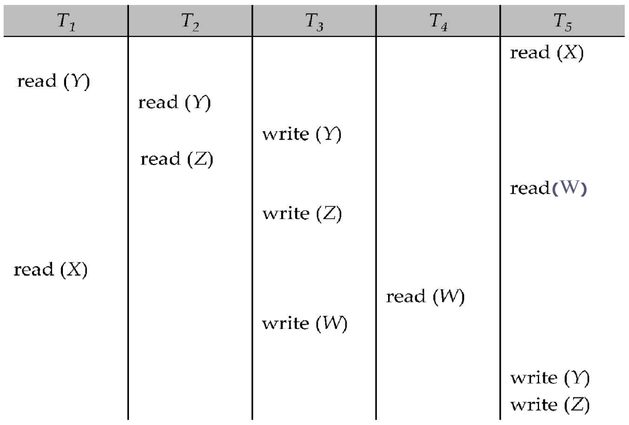
课堂小测试
进行时间戳排序协议的分析

Slide 18
课程总结与作业安排
基本知识：
  时间戳排序协议
  快照隔离
  基于有效性检查的协议
扩展学习：
  如何设计一个时间戳排序协议算法？
作业
  15章15.28,15.29

